Slide 1
Műszerelektronika
Másodfokú aktív szűrők

Slide 2
Leltár – cKit
http://www.noise.inf.u-szeged.hu/Research/cefaic/c-kit.php
44 vezeték (apa-apa, apa-anya, anya-anya)
OPAM Board
TL071
MC33201

Slide 3
Leltár – Eszközök, műszerek
Munkaterület
MA-DAQ
Multiméter
PicoScope 2206 A
BNC-tüskesor aljzat kábel

Slide 4
Leltár - Alkatrészek
2x 1 kΩ
1,5 kΩ
2x 2 kΩ
2,4 kΩ
6,8 kΩ
2x 10 kΩ
2x 12 kΩ
24 kΩ
10x jumper
10 x színes jumper
2x 1 nF
2x 3,3 nF
4,7 nF
33 nF

Slide 5
Átviteli függvény mérése

Slide 6
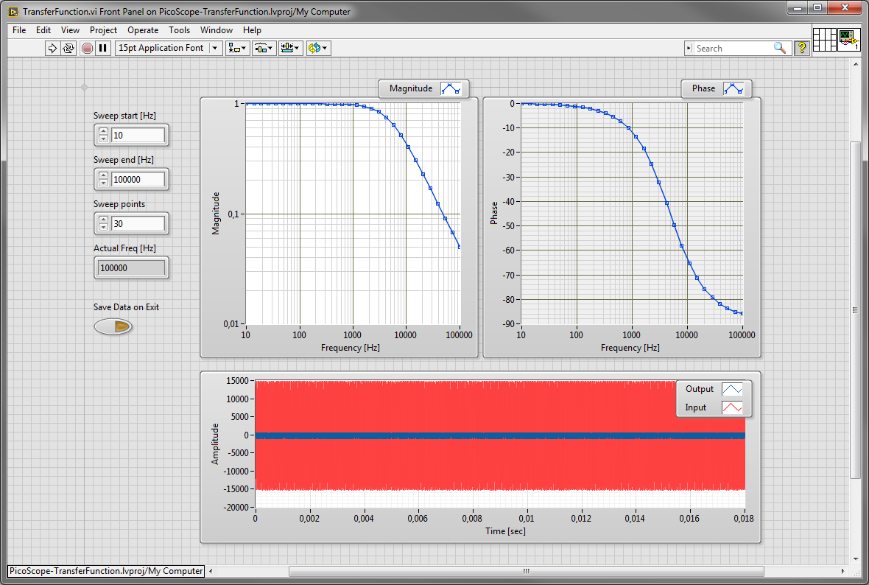
Automatikus mérés: PicoScope-TransferFunction

Slide 7
Sallen-Key szűrők

Slide 8
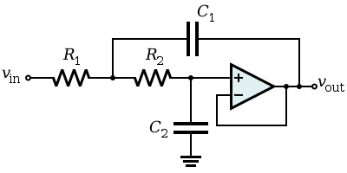
Sallen-Key szűrő
http://www.ti.com/lit/ml/sloa088/sloa088.pdf

Slide 9
Feladatok megoldása
…pármunka…

Slide 10
1. feladat – Aluláteresztő szűrők
Tervezzen másodfokú Csebisev típusú, Sallen-Key architektúrájú 10 kHz-es aluláteresztő szűrőt!
Vizsgálja meg a szűrő négyszögjelre adott válaszát!
Vizsgálja meg a szűrő átviteli függvényét szimulátorban!
Hasonlítsa össze az eredményeket egy elsőfokú 10 kHz-es szűrő viselkedésével!

Slide 11
1. feladat – folytatás
Állítsa össze a szűrőt és hasonlítsa össze a viselkedését az elméleti eredményekkel!

